Slide 1
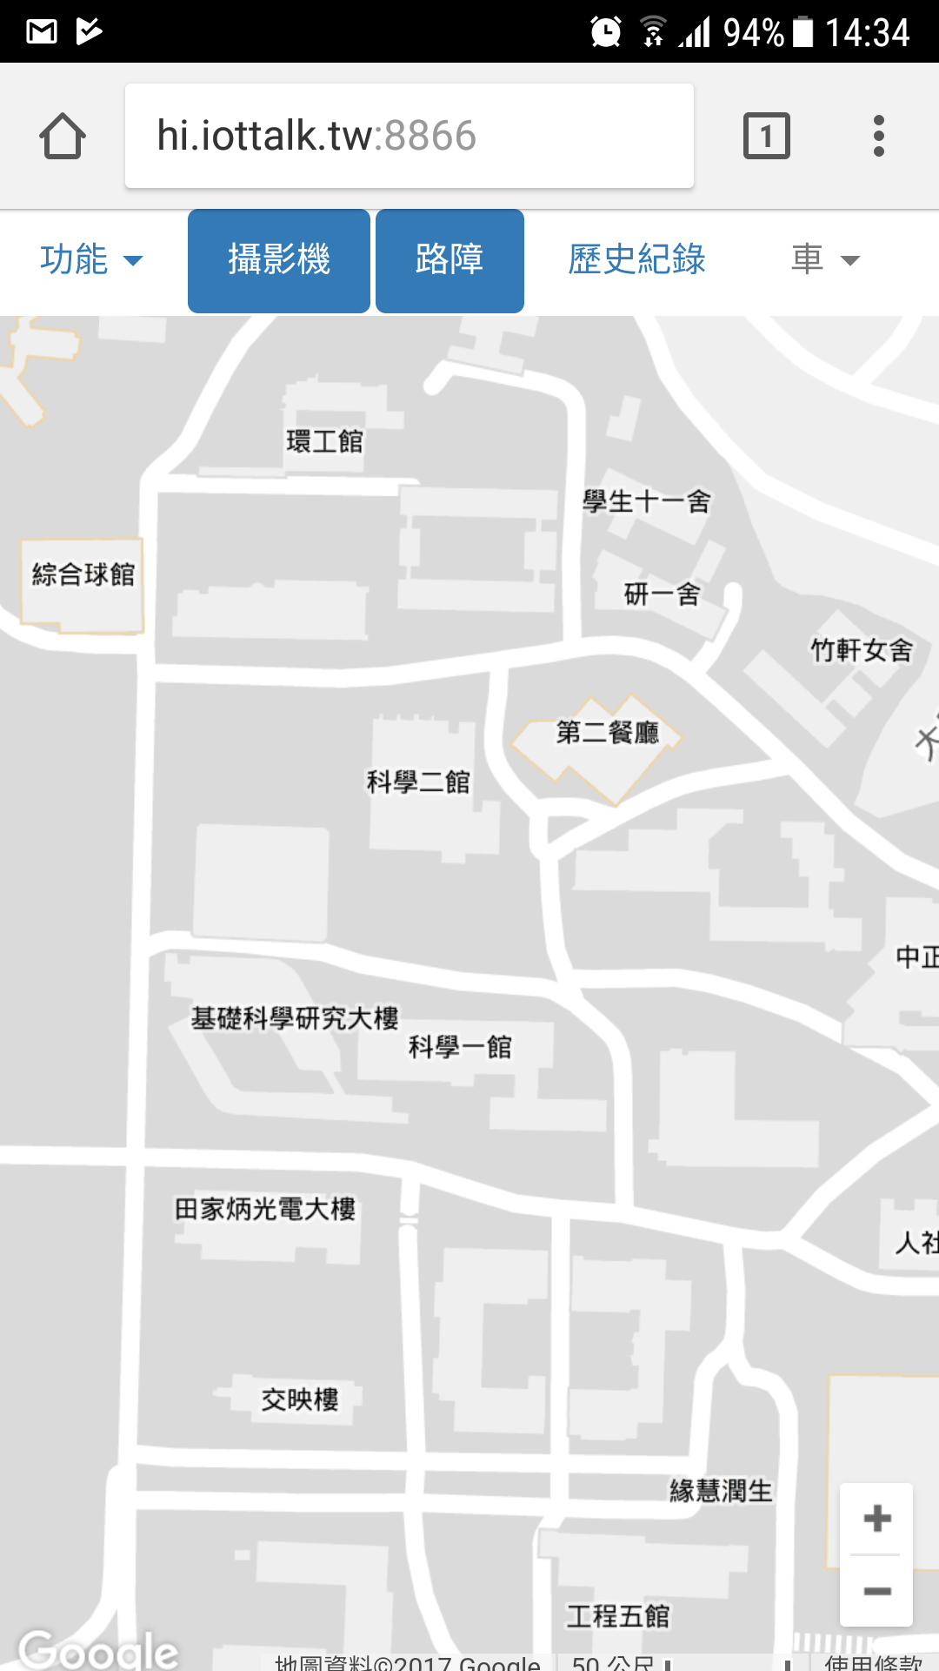
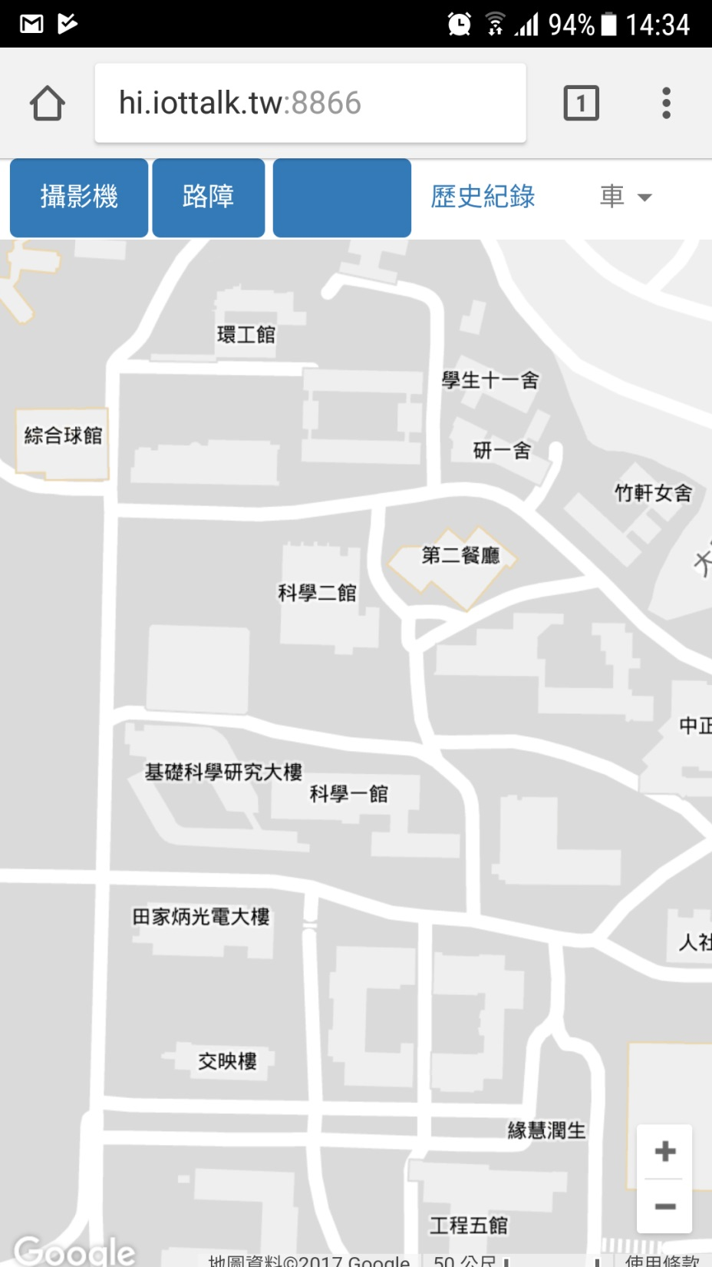
路徑規劃
新增
刪除
Original UI
for the user
New UI

Slide 2

路徑規劃 操作流程說明
文字變成結束規劃
路徑規劃
結束規劃
起點
現在位置
X
一旦按下路徑規劃
終點
請點選地圖或輸入地址
+
立即出發
畫面上方出現此方塊
新增中途經過點 Future work.
Notes:
2017/9/19 常用的點能不能記憶，路徑規劃cache

Slide 3

路徑規劃 操作流程說明
結束規劃
結束規劃
起點
現在位置
X
終點
科學一館
+
立即出發
上方輸入方塊消失，回到地圖畫面
並顯示規劃的路徑
一旦按下立即出發
現在位置
使用者點擊地圖，
出現終點氣球
Notes:
2017/9/19 右邊的圖畫錯(已修改)

Slide 4
路徑規劃 操作流程說明
結束規劃
路徑規劃
一旦按下結束規劃
回復到一般地圖畫面

Slide 5
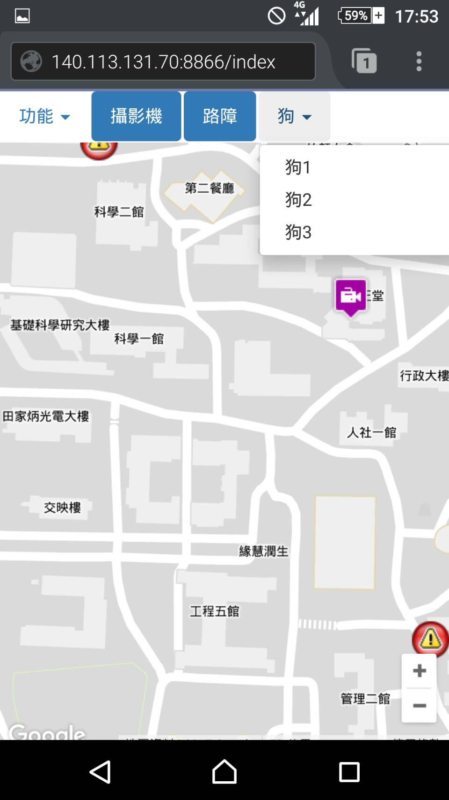
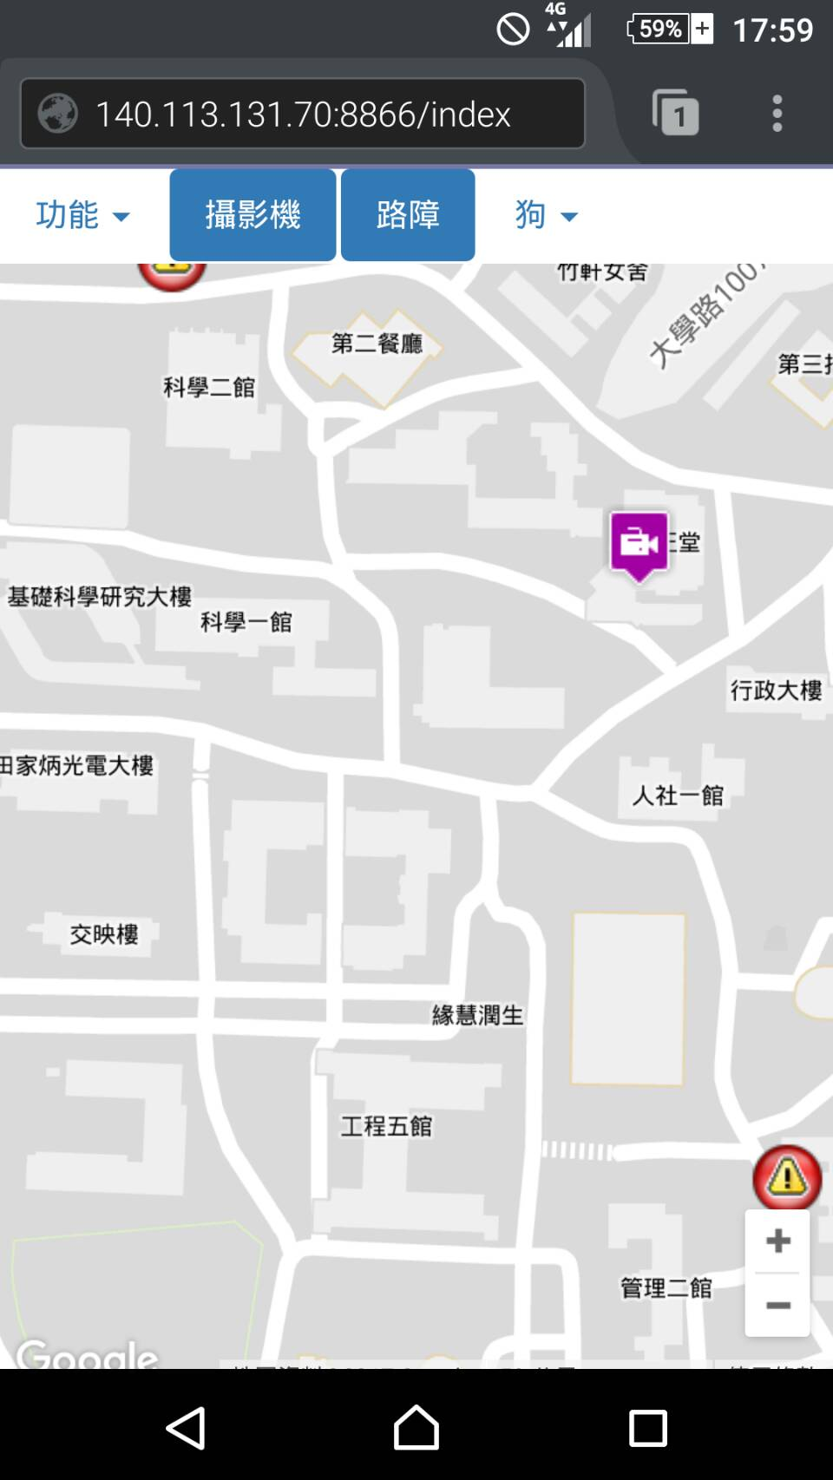
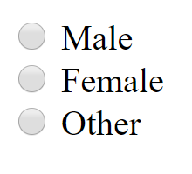
顯示歷史路徑 操作流程說明
1
2
跳出選擇當前位置
Or 歷史紀錄
按下id
3
當前位置
最近一小時
最近一天
Notes:
2017/9/19 狗那邊要可以放名字，不是只有數字
歷史紀錄那邊可以每隔一段時間在寫入資料庫，用circular buffer
[當前位置] [最近一天] [最近一小時] 都是一樣的user experience, 會一直畫（類似狗拖著尾八這樣），可以set timeout

Slide 6
顯示歷史路徑 操作流程說明
1
2
按下id 回復原始狀態
3

